Slide 1
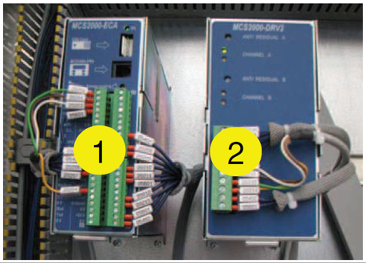
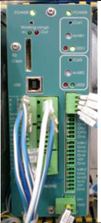
Anticipe la falta de repuestos
Nuevo sistema Warner
VALOR Y VENTAJAS
DESCRIPCIÓN
Una solución más segura con un componente más reciente de Sidel.
Prevención de paros prolongados en caso de falla:
La utilización del kit Old type Warner MCS, utilizado para la gestión de frenado de las bobinas de etiquetas, compuesto por “Unidad lógica” (1) y “Unidad de potencia” (2) instaladas en la gama de etiquetadoras Rollquattro y Rollquattro Evo, es discontinuada por el proveedor OEM.
Riesgo de indisponibilidad inminente de repuestos.
Riesgo de un tiempo de inactividad prolongado para los equipos en las plantas de producción de Bottlers.
Mejoras vs. tipo antiguo:
Se requiere un espacio más pequeño dentro del gabinete
Disponibilidad de repuestos garantizados
Nuevo sistema con sistema Warner XCTRL-2DRV "todo en uno":
El nuevo sistema consta de una sola unidad de Warner.
Incluye un nuevo kit de actualización de instalación, material de modificaciones de hardware y software.
Incluye una intervención breve del ingeniero de Sidel Automation para la instalación y las pruebas.
Old Obsolete system
New single piece system
Valor: Obsolescencia
Equipo: Rollquattro
Código de catálogo: OCL003

